Slide 1
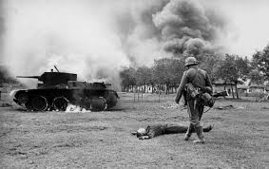
2. Světová válka
Matyáš Fornůsek
5. ročník ZŠ

Slide 2
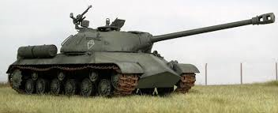
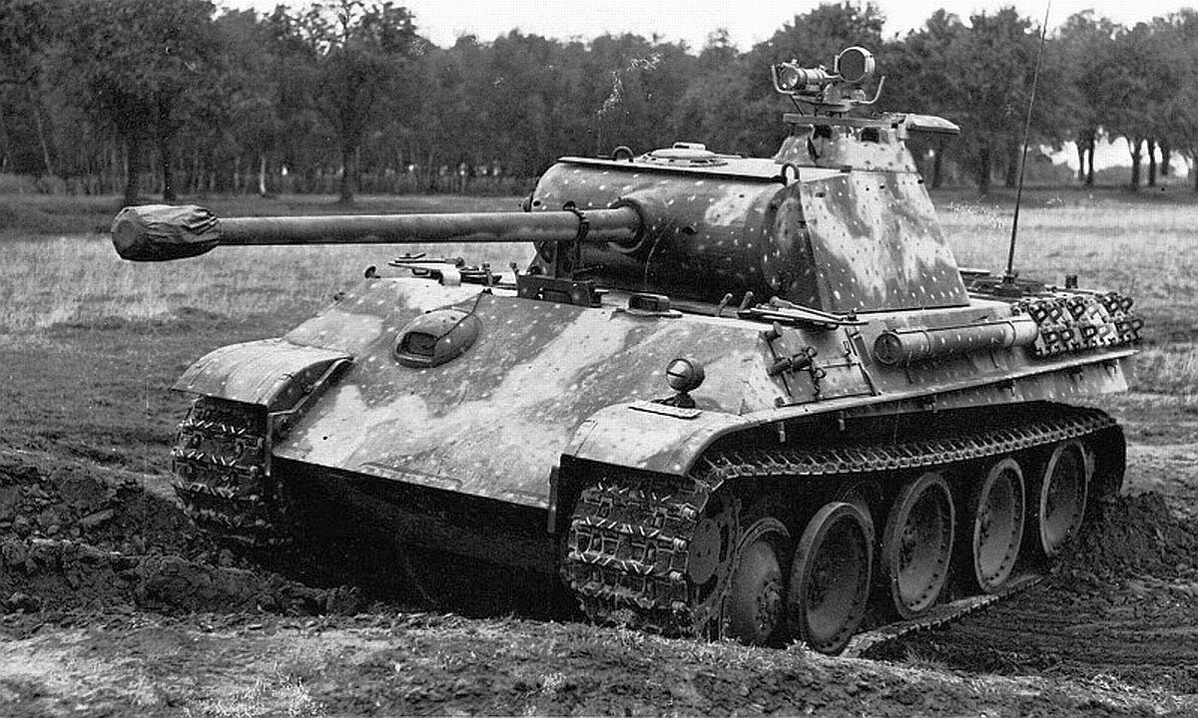
Tanky 2. světové Války

Slide 3
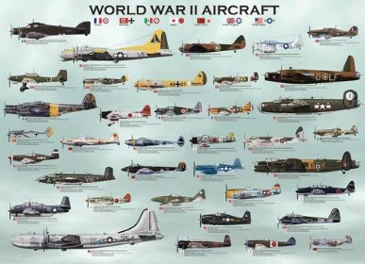
Letadla 2. světové války

Slide 4
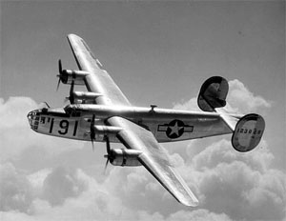
Informace o jednom z letadel.
Posádka: 10
Rozpětí: 20,47 m
Délka: 33,52 m
Výška: 5,49 m
Hmotnost prázdného letounu: 16 780 kg
Maximální vzletová hmotnost: 29 485 kg
Maximální rychlost: 467 km/h
Dostup: 8534 m
Stoupavost: 274 m/min
Dolet: 3540-6000 km
Notes:
A co takhle jméno toho letadla?

Slide 5
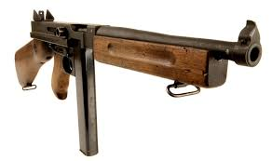
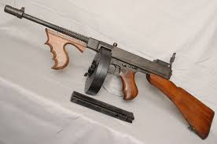
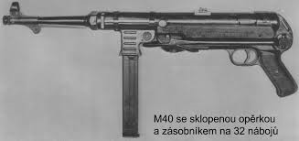
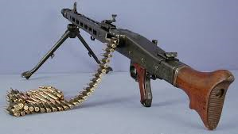
Zbraně používány ve 2. světové válce

Slide 6
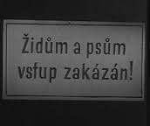
Ve 2. světové válce byli Židé považováni za nepotřebnou a zbytečnou rasu.
Dokazuje to např. tahle
značka.

Slide 7
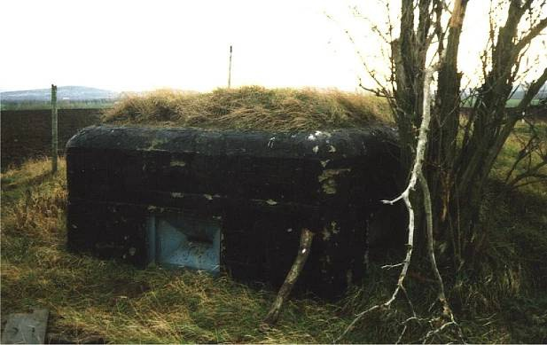
Tady je i jeden z bunkrů, které se používaly
ve 2. světové válce.

Slide 8
Druhá světová válka byla největším válečným konfliktem v dějinách lidstva. Miliony lidí padly při bojích o vlastní existenci. Nesmíme nikdy dopustit, aby se tak hrozný a krvavý konflikt opakoval. Proto je důležité, aby lidé znali historii druhé světové války, protože jedině díky znalostem a rozboru minulosti a zkušenostem s utrpením, které konflikt jako druhá světová válka přinesl, budeme moci zabránit dalším světovým konfliktům.

Slide 9
Druhá světová válka byl globální vojenský konflikt, jehož se zúčastnila většina států světa a jenž se stal s více než 60 miliony obětí dosud největším a nejvíc zničujícím válečným střetnutím v dějinách lidstva. Válka v Evropě začala 1. září 1939, když nacistické Německo napadlo Polsko. Krátce poté vyhlásily Francie, Velká Británie a státy Commonwealthu Německu válku. V Asii je za počátek druhé světové války považováno přepadení Číny Japonskem, které začalo již 7. července 1937. Konec války v Evropě nastal 8. května 1945 kapitulací Německa. Po americkém svržení atomových bomb na města Hirošima a Nagasaki kapitulovalo Japonsko 2. září téhož roku.

Slide 10
Ztráty
Padlí vojáci: přes 14 milionů Civilní oběti: přes 36 milionů Celkové ztráty: přes 50 milionů

Slide 11
Spojenci
Spojenci : (Jenom někteří)
Spojené království Sovětský svaz (1941-1945) Spojené státy (1941-1945) Čína (1937-1945) Francie
Svobodná Francie (1940-1944)
Polsko Jugoslávie Československo Jihoafrická unie Kanada Austrálie Nový Zéland Nizozemsko

Slide 12
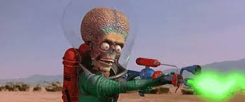
Tak doufejme, že nebude 3. světová válka - jak by to asi vypadalo ?

